Slide 1
ΣΤΑΤΙΣΤΙΚΗ ΚΑΙ ΕΙΣΑΓΩΓΗ ΣΤΗ ΒΙΟΣΤΑΤΙΣΤΙΚΗ
B. ΚΑΡΑΓΙΑΝΝΗ
1

Slide 2
ΕΙΣΑΓΩΓΙΚΕΣ ΕΝΝΟΙΕΣ – ΠΕΡΙΓΡΑΦΙΚΗ ΣΤΑΤΙΣΤΙΚΗ

Slide 3
ΟΡΙΣΜΟΣ
Στατιστική = πληροφορία + επιστήμη. Η στατιστική είναι επιστήμη η οποία πραγματεύεται επιστημονικές τεχνικές και μεθόδους συλλογής, οργάνωσης, παρουσίασης, και ανάλυσης δεδομένων
3

Slide 4
ΠΟΙΑ Η ΔΙΑΦΟΡΑ ΤΗΣ ΣΤΑΤΙΣΤΙΚΗΣ ΑΠΟ ΤΑ ΜΑΘΗΜΑΤΙΚΑ;
Καθοριστικό ρόλο στη διαφοροποίηση παίζει η αντίληψη της έννοιας της διακύμανσης ή μεταβλητότητας.
4

Slide 5
ΙΣΤΟΡΙΚΗ ΑΝΑΔΡΟΜΗ
Απογραφές του πληθυσμού στην αρχαιότητα: Αιγύπτιοι (3500 π.Χ), Κινέζοι (2300 π.Χ), Ασσύριοι, Βαβυλώνιοι Χαλδαίοι.
Κατά τον 18ο αιώνα άρχισε πιο συστηματικά η οργάνωση των κρατικών στατιστικών υπηρεσιών,
Κατά τον 19ο αιώνα ξεκίνησε η χρήση των στατιστικών μεθόδων (statistical methods)
5

Slide 6
ΒΑΣΙΚΟΙ ΟΡΙΣΜΟΙ
Ο όρος πληθυσμός θα χρησιμοποιείται στα επόμενα για να δηλώσει οποιαδήποτε συλλογή οντοτήτων, έμψυχων ή άψυχων, τις οποίες εξετάζουμε ως προς ένα ή περισσότερα χαρακτηριστικά.
Πολλές φορές επιλέγουμε ένα μέρος του πληθυσμού για μελέτη. Το μέρος αυτό του πληθυσμού λέγεται δείγμα (sample).
Στατιστική μεταβλητή (variable). Είναι μια καλά ορισμένη μετρήσιμη έκφραση ενός χαρακτηριστικού που μας ενδιαφέρει. Οι τιμές που παίρνει κάθε μεταβλητή ονομάζονται δεδομένα.
Πλαίσιο (frame). Είναι το σύνολο των στοιχείων του πληθυσμού που είναι δυνατόν να περιληφθούν στο δείγμα
6

Slide 7
ΚΛΑΔΟΙ ΣΤΑΤΙΣΤΙΚΗΣ
Η περιγραφική στατιστική ανάλυση (descriptive statistics) αποσκοπεί στην «στατιστική σκιαγράφηση» της μορφής και φυσιογνωμίας των δεδομένων.
Μια ολοκληρωμένη στατιστική διαδικασία αποτελείται:
από την λήψη δείγματος,
την επεξεργασία των δεδομένων και
την εξαγωγή συμπερασμάτων γύρω από τον πληθυσμό.
Η επαγωγική αυτή διαδικασία, αποτελεί αντικείμενο της επαγωγικής στατιστικής ή στατιστικής συμπερασματολογίας (statistical inference, inrerential statistics).
7

Slide 8
Πηγές Στατιστικής Πληροφόρησης
1.Τα πρωτογενή δεδομένα (primary data) προέρχονται από πρωτογενή πηγή και συλλέγονται υπό την μεθόδευση και ευθύνη του ερευνητή. Η συλλογή τους επιτυγχάνεται κυρίως με την διακίνηση ερωτηματολογίων (questionnaires).
2.Τα δευτερογενή δεδομένα (secondary data) αφορούν στοιχεία που συγκεντρώνονται από υπηρεσίες στατιστικής πληροφόρησης
8

Slide 9
Είδη στατιστικών στοιχείων
1. Οι χρονοσειρές ή χρονικές σειρές (time series) είναι δεδομένα τα οποία συλλέγονται διαχρονικά και καλύπτουν μία σχετικά μεγάλη χρονική περίοδο.
2. Τα διαστρωματικά στοιχεία (cross-section data) είναι στατιστικές πληροφορίες οι οποίες συλλέγονται όλες την ίδια χρονική στιγμή . Η διαστρωμάτωση μπορεί να αφορά γεωγραφικά ή και άλλα ποιοτικά ή/και ποσοτικά χαρακτηριστικά.
9

Slide 10
Είδη στατιστικών στοιχείων
Στα σύμμικτα δεδομένα (cross-section-time series data), συνυπάρχουν και οι δύο προηγούμενες μορφές στοιχείων, δηλαδή παρέχονται και χρονολογικές και διαστρωματικές στατιστικές πληροφορίες.
4. Προοπτικά ή επιμήκη δεδομένα (longitudinal data) τα οποία προκύπτουν όταν παρακολουθούμε διαχρονικά τα ίδια άτομα καταγράφοντας κάθε τόσο τα χαρακτηριστικά τους, την συμπεριφορά τους κ.τ.λ.
10

Slide 11
Τύποι Μεταβλητών
α) Οι μεταβλητές διακρίνονται σε ποσοτικές (numeric, qualitative quantitative variables) και ποιοτικές (qualitative variables) ανάλογα με το εάν οι τιμές τους εκφράζονται αριθμητικά (π.χ βάρος), ή ονομαστικά (χρώμα μαλλιών, φύλο κ.λ.π).
(β) Οι ποσοτικές μεταβλητές, με τη σειρά τους, διακρίνονται σε συνεχείς (continues variables) και σε διακριτές (discrete, non-continues variables) ανάλογα με τα εάν οι τιμές είναι συνεχείς ή διακριτές αντίστοιχα.
(γ) Οι ποιοτικές μεταβλητές διακρίνονται σε ονομαστικές ή κατηγορικές (categorical variables) και σε διατάξιμες (ordinal variables) με βάση το αν έχει νόημα η διάταξη των μετρήσεων
11

Slide 12
Τι είναι εξαρτημένες και τι ανεξάρτητες μεταβλητές
Οι μεταβλητές των οποίων οι τιμές εξαρτώνται από τις τιμές άλλων μεταβλητών λέγονται εξαρτημένες. Οι μεταβλητές οι τιμές των οποίων δεν εξαρτώνται από τις αντίστοιχες τιμές άλλων μεταβλητών αλλά μάλλον τις επηρεάζουν καλούνται ανεξάρτητες μεταβλητές.

Slide 13
ΙΔΙΟΤΗΤΕΣ ΕΠΙΠΕΔΟΥ ΜΕΤΡΗΣΗΣ ΔΕΔΟΜΕΝΩΝ 1. διάταξη των μετρήσεων 2. απόσταση μεταξύ τους. 3 . ύπαρξη εγγενούς σημείου 0.
Ονομαστικές Κλίμακες (nominal scales). Αποτελούν το χαμηλότερο επίπεδο μέτρησης. Χρησιμοποιούνται για τη συμβολική έκφραση ποιοτικών κατηγορικών στοιχείων και μεταβλητών (π.χ φύλο).
Τακτικές Κλίμακες (ordinal scales). Είναι το αμέσως ανώτερο επίπεδο μέτρησης από εκείνο της ονομαστικής κλίμακας. Μετρούν ποιοτικά διατάξιμα δεδομένα και μεταβλητές, των οποίων οι συμβολικές τιμές που λαμβάνουν μπορούν να ιεραρχηθούν με βάση κάποιο κριτήριο (π.χ επίπεδο ικανοποίησης από σπουδές).

Slide 14
Διαστημικές Κλίμακες (interval scales). Αποτελούν ένα ακόμη ανώτερο επίπεδο μέτρησης. Αναφέρονται στη μέτρηση αριθμητικών δεδομένων, τα οποία ικανοποιούν την ιδιότητα της διάταξης των τιμών τους αλλά και της απόστασης μεταξύ επί μέρους μετρήσεων. Δεν ορίζεται το απόλυτο 0 . (π.χ θερμοκρασία σε βαθμούς Κελσίου.
Αναλογικές Κλίμακες (ratio scales). Οι μετρήσεις οι οποίες βασίζονται σε αναλογικές κλίμακες αναφέρονται επίσης σε αριθμητικά δεδομένα, ικανοποιούν τις ιδιότητες της διάταξης και απόστασης των τιμών της μεταβλητής, αλλά επί πλέον διαθέτουν ένα εγγενές «μηδενικό» σημείο αναφοράς, το οποίο εκφράζει πραγματική κατάσταση της μεταβλητής (π.χ ύψος, τ. μέτρα οικοπέδου κ.λ.π)

Slide 15
TΡΟΠΟΙ ΠΑΡΟΥΣΙΑΣΗΣ ΔΕΔΟΜΕΝΩΝ
1. Πίνακες
2. Γραφήματα
Στοιχεία που πρέπει να περιλαμβάνουν οι πίνακες:
Τίτλος
Επεξηγηματικές επικεφαλίδες
Πηγή
15

Slide 16
Α. ΠΑΡΟΥΣΙΑΣΗ ΣΕ ΠΙΝΑΚΕΣ ΠΟΙΟΤΙΚΩΝ ΔΕΔΟΜΕΝΩΝ
Για να ταξινομήσουμε τα ποιοτικά δεδομένα, χρησιμοποιούμε απόλυτες, σχετικές ή σχετικές% συχνότητες ανάλογα με τους στόχους της μελέτης
16

Slide 18
ΠΑΡΑΔΕΙΓΜΑ
18

Slide 19
XΡΗΣΙΜΟΤΗΤΑ ΑΠΟΛΥΤΩΝ ΚΑΙ ΣΧΕΤΙΚΩΝ ΣΥΧΝΟΤΗΤΩΝ
Α. ΣΧΕΤΙΚΕΣ ΣΥΧΝΟΤΗΤΕΣ
1.Συγκρίσεις μεταξύ ανομοιογενών πληθυσμών ή δειγμάτων.
2. Καλύτερη κατανόηση της σύνθεσης ενός πληθυσμού ή ενός δείγματος.
Β. ΑΠΟΛΥΤΕΣ ΣΥΧΝΟΤΗΤΕΣ
Δίνουν μια σαφή εικόνα των πραγματικών μεγεθών ενός φαινομένου.
19

Slide 20
ΤΡΟΠΟΙ ΓΡΑΦΙΚΗΣ ΠΑΡΟΥΣΙΑΣΗΣ ΠΟΙΟΤΙΚΩΝ ΔΕΔΟΜΕΝΩΝ
1. Κυκλικό διάγραμμα ή πίττα
20

Slide 21
ΒΑΣΙΚΟΣ ΤΡΟΠΟΣ ΚΑΤΑΣΚΕΥΗΣ
Σχεδιάζουμε ένα κύκλο και τον χωρίζουμε σε τομείς των οποίων το εμβαδόν είναι ανάλογο της αντίστοιχης σχετικής (%) συχνότητας κάθε κατηγορίας.
Πρακτικές συμβουλές
• Ενδείκνυται η επιλογή έως επτά κατηγοριών.
• Συνιστάται, οι σχετικές συχνότητες να είναι διατεταγμένες κατά μέγεθος
Στην περίπτωση που θέλουμε να δώσουμε έμφαση σε κάποια κατηγορία, μπορούμε να αποκόψουμε ένα τομέα (ή και περισσότερους)
21

Slide 22
ΤΡΙΣΔΙΑΣΤΑΤΟ ΚΥΚΛΙΚΟ ΓΡΑΦΗΜΑ
22

Slide 23
ΚΥΚΛΙΚΟ ΔΙΑΓΡΑΜΜΑ ΜΕ ΑΠΟΚΟΜΜΕΝΟΥΣ ΤΟΜΕΙΣ
23

Slide 24
2. Ραβδογράμματα
24

Slide 25
Τεχνικές οδηγίες κατασκευής ραβδογραμμάτων
Κατά μήκος του κάθετου άξονα απεικονίζουμε την κλίμακα μέτρησης των συχνοτήτων
Κατά μήκος του οριζόντιου άξονα απεικονίζουμε τις κατηγορίες με ευθύγραμμα τμήματα συμβατικού μήκους που πρέπει να είναι ίσα μεταξύ τους, να μην εφάπτονται και να ισαπέχουν.
Με βάση τα ευθύγραμμα τμήματα που ορίσαμε στον οριζόντιο άξονα, σχεδιάζουμε τόσα ορθογώνια παραλληλόγραμμα (ή ακίδες) όσα και οι κατηγορίες της ποιοτικής μεταβλητής, με ύψος που αναλογεί στην συχνότητα της αντίστοιχης κατηγορίας.
25

Slide 26
ΠΑΡΑΛΛΑΓΗ: ΑΠΕΙΚΟΝΙΣΗ ΤΩΝ ΣΥΧΝΟΤΗΤΩΝ ΣΤΟΝ ΟΡΙΖΟΝΤΙΟ ΑΞΟΝΑ
26

Slide 27
ΕΙΔΙΚΕΣ ΠΕΡΙΠΤΩΣΕΙΣ ΡΑΒΔΟΓΡΑΜΜΑΤΩΝ: ΑΠΕΙΚΟΝΙΣΗ ΤΗΣ ΑΠΟ ΚΟΙΝΟΥ ΣΥΜΠΕΡΙΦΟΡΑΣ ΔΥΟ ΠΟΙΟΤΙΚΩΝ ΜΕΤΑΒΛΗΤΩΝ
Όταν έχουμε να απεικονίσουμε πίνακα διπλής εισόδου (two way table) δηλ. πίνακα που παρέχει πληροφορίες για 2 πληθυσμιακά χαρακτηριστικά ταυτόχρονα χρησιμοποιούμε ενοποιημένο ραβδόγραμμα (clustered bar chαrt) ή σωρευμένο (stacked bar chart).
27

Slide 28
Παραδειγμα χρήσης ειδικού τύπου ραβδογραμμάτων
 | ΧΡΗΣΤΕΣ | ΜΗ ΧΡΗΣΤΕΣ | ΣΥΝΟΛ Α
ΚΑΠΝΙΣΤΕΣ | 70 | 20 | 90
ΜΗ ΚΑΠΝΙΣΤΕΣ | 30 | 80 | 110
ΣΥΝΟΛΑ | 100 | 100 | 200
28

Slide 29
Ενοποιημένο ραβδόγραμμα (clustered bar chαrt)
29

Slide 30
Σωρευμένο (stacked bar chart).
30

Slide 31
ΠΑΡΟΥΣΙΑΣΗ ΣΥΝΕΧΩΝ ΠΟΣΟΤΙΚΩΝ ΔΕΔΟΜΕΝΩΝ
Α. ΠΑΡΟΥΣΙΑΣΗ ΣΕ ΠΙΝΑΚΕΣ
31

Slide 32


ΚΑΘΟΡΙΣΜΟΣ ΤΟΥ ΠΛΑΤΟΥΣ ΔΙΑΣΤΗΜΑΤΩΝ ΤΑΞΕΩΝ
Πλάτος διαστημάτων τάξεων = δ =
Όπου k ο επιθυμητός αριθμός τάξεων. Με βάση τα διατεταγμένα στοιχεία του παραδείγματος και επιλέγοντας k =5
R=εύρος κατανομής: = μέγιστη τιμή-ελάχιστη τιμή=χ(max)-x(min)
32

Slide 33
Κατανομή τον βάρους τριάντα ατόμων κατά συχνότητες
33

Slide 34
Τα διαστήματα τάξης πρέπει:
να είναι εξαντλητικά δηλ. να περιλαμβάνουν όλα τα δεδομένα και
αμοιβαία αποκλειόμενα ώστε κάθε δεδομένο να ανήκει σε μια μόνο κλάση.
Τα διαστήματα δεν πρέπει να είναι πολύ μεγάλα σε εύρος ούτε πολύ μικρά γιατί είτε θα αποκρύπτουν σημαντικά χαρακτηριστικά της κατανομής είτε θα δίνεται μια όχι ικανοποιητική περιγραφή των δεδομένων.
34

Slide 35
Άλλες στήλες περιγραφής ποσοτικών δεδομένων:Αθροιστικές συχνότητες
35

Slide 36
ΠΑΡΑΔΕΙΓΜΑ ΜΕ ΑΘΡΟΙΣΤΙΚΕΣ ΣΥΧΝΟΤΗΤΕΣ
Τάξεις εισοδήματος | Συχνότητα | Αθροιστική Συχνότητα
3-5 | 5 | 5
5-7 | 7 | 12
7-9 | 17 | 29
9-11 | 12 | 41
11-13 | 6 | 47
13-15 | 3 | 50
Σύνολο | 50
36

Slide 37
ΔΙΑΓΡΑΜΜΑΤΑ ΓΙΑ ΠΟΣΟΤΙΚΑ ΣΥΝΕΧΗ ΔΕΔΟΜΕΝΑ
Για τα συνεχή ποσοτικά δεδομένα η γραφική απεικόνιση μιας κατανομής συχνοτήτων συνεχών δεδομένων μπορεί να γίνει:
με ιστόγραμμα,
με πολύγωνο συχνοτήτων και
με καμπύλη συχνοτήτων
37

Slide 38
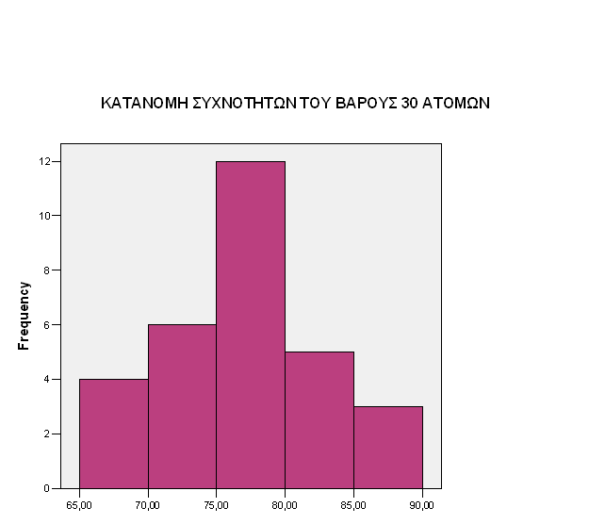
38

Slide 39
ΟΔΗΓΙΕΣ ΚΑΤΑΣΚΕΥΗΣ ΙΣΤΟΓΡΑΜΜΑΤΟΣ
Κατά μήκος του άξονα των Υ απεικονίζουμε την κλίμακα μέτρησης των συχνοτήτων (απολύτων ή σχετικών) με σημείο εκκίνησης το 0.
Κατά μήκος του άξονα των Χ απεικονίζουμε τα διαστήματα τάξεων της κατανομής με διαδοχικά ευθύγραμμα τμήματα συμβατικού μήκους.
Με βάση τα ευθύγραμμα τμήματα που ορίσαμε στον οριζόντιο άξονα, σχεδιάζουμε τόσα ορθογώνια παραλληλόγραμμα όσες και οι τάξεις της κατανομής, με ύψος που αναλογεί στην συχνότητα της αντίστοιχης τάξης. Είναι προφανές ότι τα ορθογώνια που σχηματίζονται έχουν το ίδιο συμβατικό πλάτος για όλες τις τάξεις της κατανομής, το δε τέλος της βάσης κάθε ορθογωνίου (που αντιστοιχεί στο ανώτερο όριο τάξης) ταυτίζεται με την αρχή του αμέσως επόμενου (δηλαδή αντιστοιχεί στο κατώτερο όριο της επόμενης τάξης).
39

Slide 40
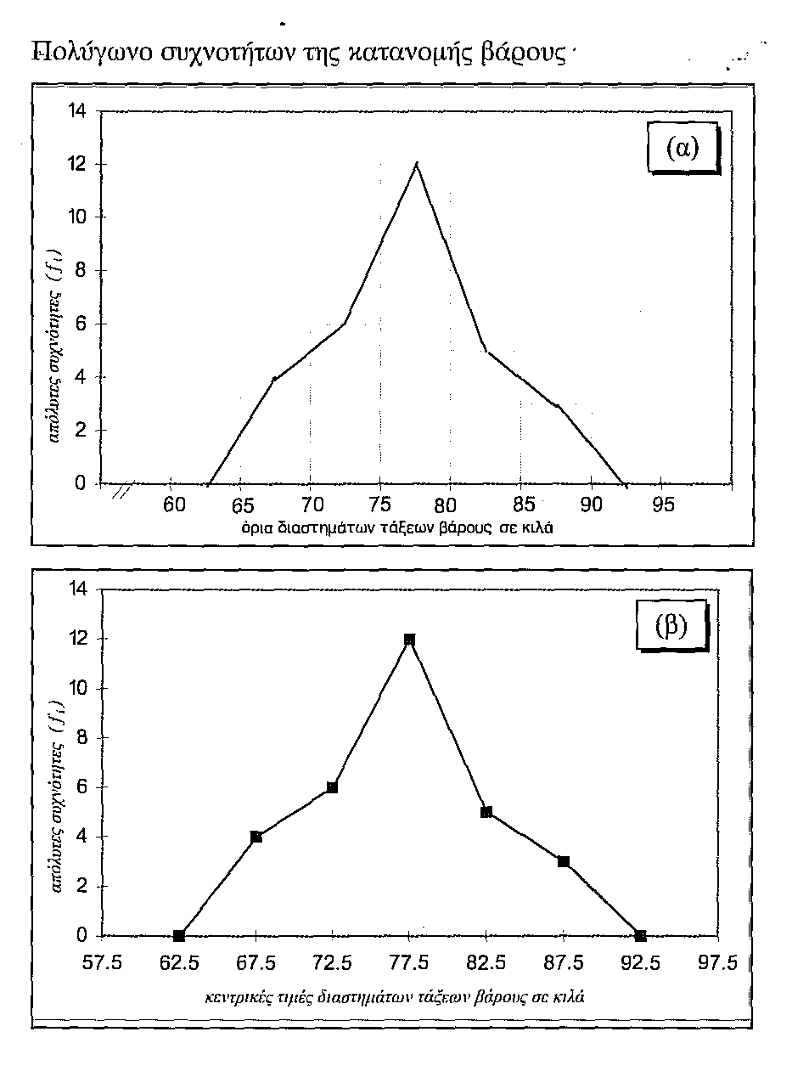
ΠΟΛΥΓΩΝΙΚΗ ΓΡΑΜΜΗ
40

Slide 41
Τεχνικές οδηγίες κατασκευής πολυγώνου συχνοτήτων
Καταρτίζουμε το ιστόγραμμα των απλών (απολύτων ή σχετικών) συχνοτήτων της κατανομής σύμφωνα με τις οδηγίες που εκθέσαμε πιο πάνω.
Εντοπίζουμε τα κέντρα των άνω πλευρών των ορθογωνίων (ιστών) και τα συνδέουμε μεταξύ τους με ευθύγραμμα τμήματα.
Η πολυγωνική γραμμή που σχηματίζεται με αυτό τον τρόπο, εκκινεί από το μέσον του διαστήματος που βρίσκεται προ του πρώτου ορθογωνίου και καταλήγει στο μέσον του διαστήματος που βρίσκεται μετά το τελευταίο ορθογώνιο ώστε να "κλείσει" η πολυγωνική γραμμή .
41

Slide 42
ΚΑΜΠΥΛΕΣ ΣΥΧΝΟΤΗΤΩΝ
Σε περίπτωση που έχουμε στη διάθεσή μας ένα αρκετά μεγάλο αριθμό δεδομένων μιας συνεχούς μεταβλητής, με την αύξηση του πλήθους των τάξεων η πολυγωνική γραμμή μετασχηματίζεται οριακά σε μια ομαλή καμπύλη που καλείται καμπύλη συχνοτήτων.
42

Slide 43
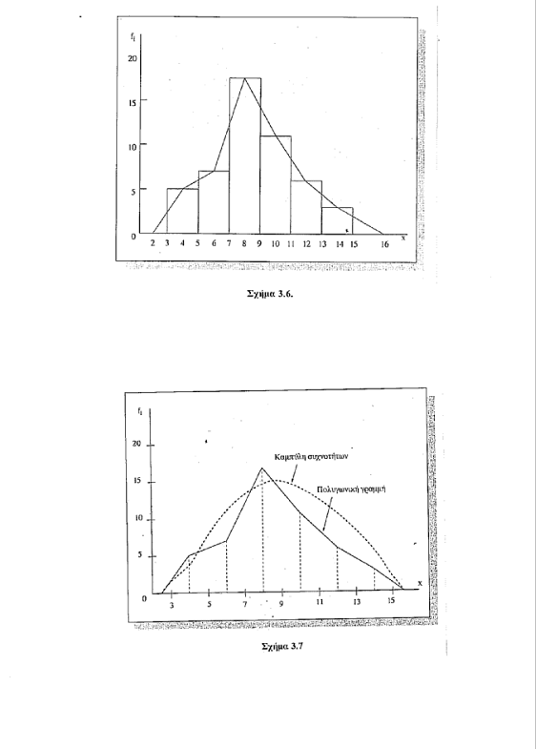
Παράδειγμα: Κατανομή ηλικιών σε ολιγοπληθές και πολυπληθές δείγμα
43

Slide 44
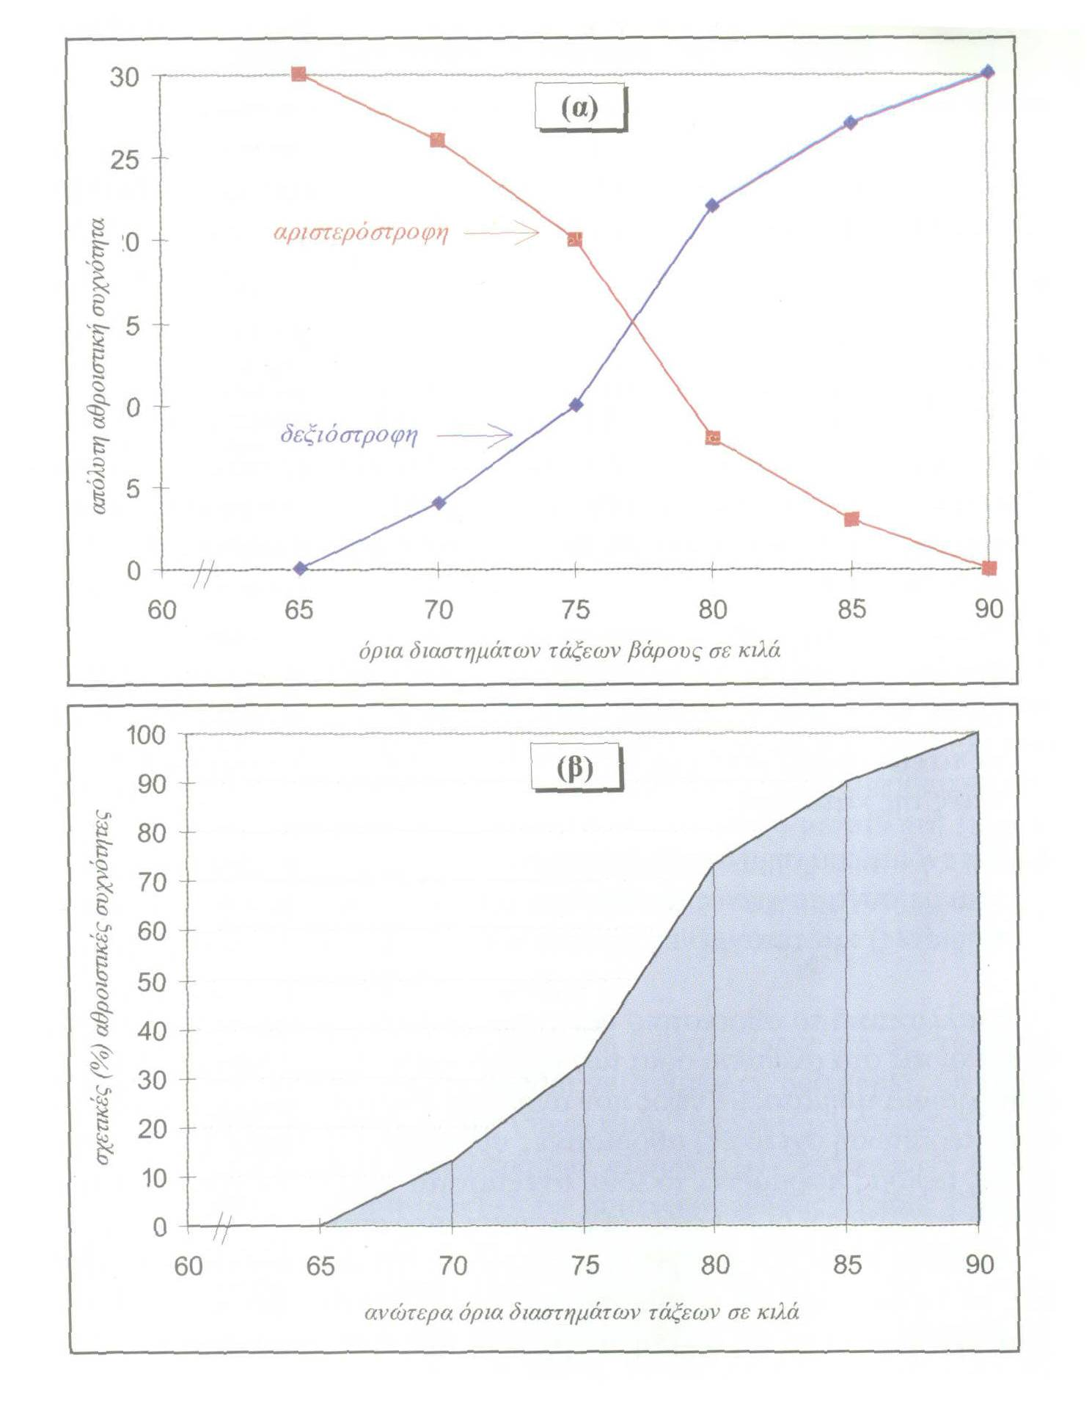
ΠΑΡΟΥΣΙΑΣΗ (ΔΕΞΙΟΣΤΡΟΦΩΝ) ΑΘΡΟΙΣΤΙΚΩΝ ΚΑΤΑΝΟΜΩΝ
44

Slide 45
ΠΕΡΙΓΡΑΦΗ ΔΕΞΙΟΣΤΡΟΦΗΣ ΑΘΡΟΙΣΤΙΚΗΣ ΑΨΙΔΑΣ
Η αψίδα ξεκινά από το κατώτερο όριο της πρώτης τάξης. Το πρώτο αυτό σημείο τεταγμένη 0 δεδομένου ότι δεν υπάρχουν παρατηρήσεις κάτω από αυτό το όριο.
Η γραφική παράσταση σταματάει στο ανώτερο όριο της τελευταίας τάξης της κατανομής.
Τα ενδιάμεσα σημεία ορίζονται με συντεταγμένες τα ανώτερα όρια των τάξεων και τεταγμένες τις αντίστοιχες αθροιστικές συχνότητες
45

Slide 46
ΠΑΡΟΥΣΙΑΣΗ ΣΕ ΠΙΝΑΚΕΣ ΟΛΙΓΑΡΙΘΜΩΝ ΠΟΣΟΤΙΚΩΝ ΠΑΡΑΤΗΡΗΣΕΩΝ Η ΠΕΡΙΠΤΩΣΗ ΕΠΑΝΑΛΑΜΒΑΝΟΜΕΝΩΝ ΜΕΤΡΗΣΕΩΝ
(στο ίδιο δείγμα γίνονται μετρήσεις σε διαφορετικά χρονικά διαστήματα).
ΠΑΡΑΔΕΙΓΜΑ
Σε 10 άτομα, με περίπου την ίδια συστολική αρτηριακή πίεση χορηγήθηκε ενδομυικά η ίδια δόση ενός αντιυπερτασικού φαρμάκου. Μετά από 45’ ξαναμετρήθηκε η συστολική πίεση
46

Slide 47
ΑΤΟΜΑ | ΑΥΞΗΣΗ | ΣΕΙΡΑ
Α | -8 | 5,5
Β | -14 | 2
Γ | -9 | 4
Δ | -20 | 1
Ε | -5 | 7
Ζ | -8 | 5,5
Η | -13 | 3
Θ | +4 | 10
Ι | -2 | 8
Κ | +2 | 9
47

Slide 48
ΔΙΑΓΡΑΜΜΑ ΣΗΜΕΙΩΝ

Slide 49
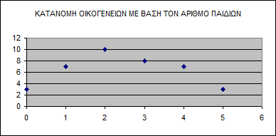
ΚΑΤΑΝΟΜΗ ΟΙΚΟΓΕΝΕΙΩΝ ΜΕ ΒΑΣΗ ΤΟΝ ΑΡΙΘΜΟ ΠΑΙΔΙΩΝ
0 | 3
1 | 7
2 | 10
3 | 8
4 | 7
5 | 3

Slide 50
Ταξινόμηση διακριτών αριθμητικών δεδομένων σε κατανομές συχνοτήτων
50

Slide 51
ΠΑΡΟΥΣΙΑΣΗ ΔΙΑΚΡΙΤΩΝ ΜΕΤΑΒΛΗΤΩΝ
51

Slide 52
ΔΙΑΓΡΑΜΜΑΤΙΚΗ ΠΑΡΟΥΣΙΑΣΗ ΔΙΑΚΡΙΤΩΝ ΔΕΔΟΜΕΝΩΝ
52

Slide 53
ΓΡΑΦΙΚΗ ΠΑΡΟΥΣΙΑΣΗ ΧΡΟΝΟΣΕΙΡΩΝ
1. Χρονογράμματα ή γραμμογραφήματα (line charts)
2. Ραβδογράμματα
3. Διαγράμματα επιφανειών
53

Slide 54
ΠΑΡΑΔΕΙΓΜΑ ΑΠΕΙΚΟΝΙΣΗΣ ΧΡΟΝΟΛΟΓΙΚΩΝ ΔΕΔΟΜΕΝΩΝ
 | ΑΣΤΙΚΕΣ | ΗΜΙΑΣΤΙΚΕΣ | ΑΓΡΟΤΙΚΕΣ
1951 | 38 | 15 | 47
1961 | 43 | 13 | 44
1971 | 53 | 12 | 35
1981 | 58 | 12 | 30
1991 | 59 | 13 | 28
54

Slide 55
ΓΡΑΜΜΟΓΡΑΦΗΜΑ Η ΧΡΟΝΟΓΡΑΜΜΑ
55

Slide 56
Τεχνικές οδηγίες κατασκευής χρονογραμμάτων
Στον οριζόντιο άξονα, ο οποίος στην προκειμένη περίπτωση λέγεται και άξονας τον χρόνου, λαμβάνονται ισομήκη τμήματα τα οποία παριστούν συμβατικά τις διαδοχικές χρονικές στιγμές ή περιόδους (t = 1,2,..., η).
Στον κάθετο άξονα και με την κατάλληλη κατά περίπτωση κλίμακα μετρώνται οι αντίστοιχες τιμές Yt της υπό μελέτη μεταβλητής. Η κλίμακα μέτρησης του άξονα των Υ, πρέπει να αρχίζει πάντα από το μηδέν.
Απεικονίζονται στο επίπεδο τα διαθέσιμα αριθμητικά ζεύγη τιμών (t, Yt)
Ενώνουμε τα διαδοχικά σημεία (t,Yt) με ευθύγραμμα τμήματα και λαμβάνουμε μία τεθλασμένη ή πολυγωνική γραμμή, η οποία παρουσιάζει τις μεταβολές που παρατηρούνται διαχρονικά στις φυσικές τιμές της Yt.
56

Slide 57
ΡΑΒΔΟΓΡΑΜΜΑ
57

Slide 58
ΔΙΑΓΡΑΜΜΑΤΑ ΕΠΙΦΑΝΕΙΩΝ
58

Slide 59
ΜΕΘΟΔΟΙ ΓΡΑΦΙΚΗΣ ΠΑΡΟΥΣΙΑΣΗΣ ΔΕΔΟΜΕΝΩΝ ΣΕ ΓΕΩΓΡΑΦΙΚΗ ΚΑΤΑΤΑΞΗ
1. Στατιστικοί Χάρτες
2. Ραβδογράμματα
59

Slide 60
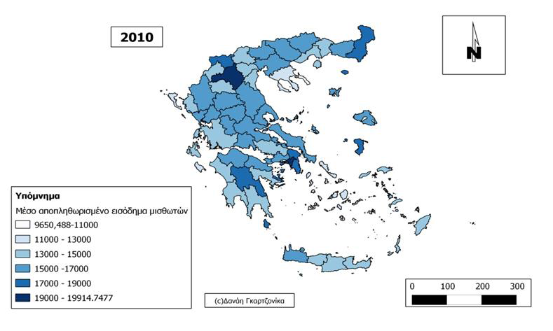

Slide 61
ΡΑΒΔΟΓΡΑΜΜΑ ΓΙΑ ΤΗΝ ΠΑΡΟΥΣΙΑΣΗ ΔΕΔΟΜΕΝΩΝ ΣΕ ΓΕΩΓΡΑΦΙΚΗ ΚΑΤΑΤΑΞΗ
61

Slide 62
ΔΙΑΓΡΑΜΜΑΤΑ ΔΙΑΣΚΟΡΠΙΣΜΟΥ: ΠΑΡΑΔΕΙΓΜΑ: ΑΡΙΘΜΟΣ ΕΠΙΣΚΕΨΕΩΝ ΣΕ ΚΑΤΆΣΤΗΜΑΤΑ ΒΙΟΛΟΓΙΚΩΝ ΠΡΟΙΟΝΤΩΝ ΑΝΑ ΕΒΔΟΜΑΔΑ ΚΑΙ ΗΛΙΚΙΑ

Slide 63
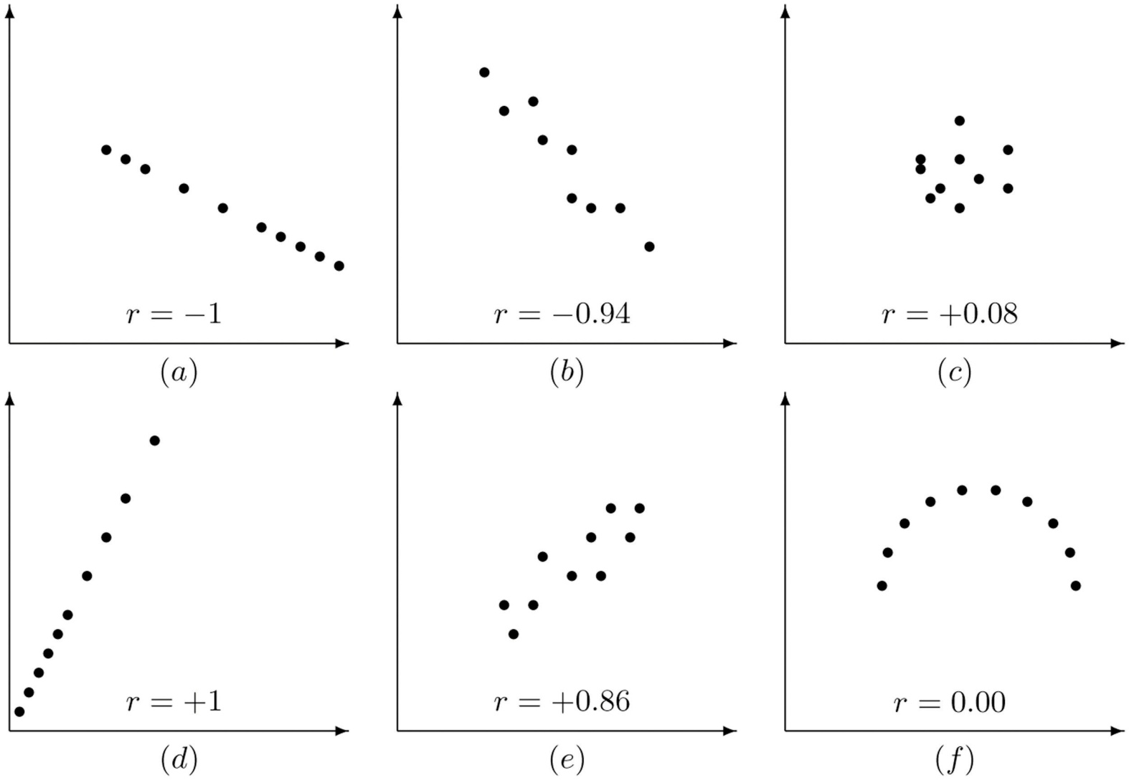
ΔΙΑΓΡΑΜΜΑΤΑ ΔΙΑΣΚΟΡΠΙΣΜΟΥ

Slide 64
Μέτρα Περιγραφικής Στατιστικής
Ορισμός. Οι τυπικές τιμές οι οποίες συμπυκνώνουν και συγκεφαλαιώνουν τις πληροφορίες ενός συνόλου μετρήσεων
64

Slide 65
ΙΔΙΟΤΗΤΕΣ
(i) η τιμή του μέτρου πρέπει να υπολογίζεται με αντικειμενικό τρόπο,
(ii) η τιμή του να υπολογίζεται με τον κατά το δυνατόν απλούστερο τρόπο
(iii) το υπολογιζόμενο μέτρο να είναι όσο το δυνατόν λιγότερο ευαίσθητο σε κυμάνσεις της δειγματοληψίας
65

Slide 66
ΕΙΔΗ ΜΕΤΡΩΝ ΠΕΡΙΓΡΑΦΙΚΗΣ ΣΤΑΤΙΣΤΙΚΗΣ (ΑΝΤΙΠΡΟΣΩΠΕΥΤΙΚΕΣ ΤΙΜΕΣ)
(α) Τα δεδομένα εμφανίζουν μια τάση να περιστρέφονται γύρω από μία κεντρική τιμή. Πρόκειται για τα αποκαλούμενα μέτρα κεντρικής τάσης (measures of central tendency)
(β) Ορισμένα μέτρα σκοπό έχουν να εντοπίσουν την θέση της κατανομής κατά μήκος του άξονα των τιμών της μεταβλητής. Οι στατιστικές αυτές αναφέρονται ως μέτρα θέσης (measures of location)
(γ) Η έκταση της διασποράς των τιμών εκφράζεται με τα μέτρα διασποράς ή διασκόρπισης (measures of variability, dispersion)
(δ) Το είδος και ο βαθμός της ασυμμετρίας προσδιορίζεται από τα μέτρα ασυμμετρίας (measures of skewness)
(ε) Η κατανομή των τιμών της μεταβλητής γύρω από την κεντρική της τιμή σε σχέση με τις ακραίες τιμές της, από τα μέτρα κύρτωσης (kyrtosis measures)).
66

Slide 67
ΜΕΤΡΑ ΚΕΝΤΡΙΚΗΣ ΤΑΣΗΣ
ΣΥΝΗΘΕΣΤΕΡΑ ΜΕΤΡΑ
Αριθμητικός μέσος. Ισούται με το άθροισμα των παρατηρήσεων διαιρεμένο με το πλήθος των παρατηρήσεων
Διάμεσος είναι η τιμή που χωρίζει ένα σύνολο δεδομένων περίπου στη μέση όταν τα δεδομένα τοποθετηθούν σε τάξη μεγέθους
Επικρατούσα τιμή: δείχνει την τιμή εκείνη που επαναλαμβάνεται συχνότερα
67

Slide 68
ΥΠΟΛΟΓΙΣΜΟΣ ΤΗΣ ΔΙΑΜΕΣΟΥ (m στο δείγμα Μ στον πληθυσμό)
ΌΤΑΝ n ΠΕΡΙΤΤΟΣ
1. Βάζω τα δεδομένα σε αύξουσα τάξη
2. βρίσκω τη θέση της διαμέσου (n+1)/2
3. Βρίσκω την τιμή της διαμέσου: πάω στα διατεταγμένα δεδομένα και βρίσκω την τιμή που αντιστοιχεί στη θέση
ΌΤΑΝ n ΑΡΤΙΟΣ
Βάζω τα δεδομένα σε αύξουσα τάξη
βρίσκω τη θέση της διαμέσου (n+1)/2
Βρίσκω την τιμή της διαμέσου: πάω στα διατεταγμένα δεδομένα και παίρνω το ημιάθροισμα των δύο αντίστοιχων στη θέση παρατηρήσεων

Slide 69
ΠΑΡΑΔΕΙΓΜΑΤΑ
Εστω τα βάρη 5 παιδιών βρεφικής ηλικίας:
14, 6, 8, 10, 12.
Δίνονται οι παρακάτω μετρήσεις που αφορούν στη βαθμολογία στη Βιοστατιστική φοιτητών:
7,7,3,8,9,10,9,8,7,7,7,4,3,9,9,8.
Η επικρατούσα τιμή είναι το 7 με συχνότητα 5. (Για διάμεσο βλ. τεταρτημόρια).
69

Slide 70
ΧΑΡΑΚΤΗΡΙΣΤΙΚΑ ΕΠΙΚΡΑΤΟΥΣΑΣ ΤΙΜΗΣ
Χαρακτηριστικά στοιχεία
Χρησιμοποιείται και σε ποιοτικά δεδομένα.
Μερικές φορές μπορεί να μην υπάρχει ή μπορεί να υπάρχουν περισσότερες από 1 επικρατούσες τιμές (π.χ δικόρυφη κατανομή)
Δε διευκολύνει καθόλου μαθηματικούς χειρισμούς.
Επηρεάζεται από το πλάτος των διαστημάτων τάξης
Μπορεί να εντοπιστεί και σε ανοικτές κατανομές αρκεί το σημείο μέγιστης συχνότητας να μην εντοπίζεται σε ανοικτό διάστημα.
70

Slide 71
ΜΕΣΟΣ Η ΔΙΑΜΕΣΟΣ;
Σε στρεβλές κατανομές με μια μόνο επικρατούσα τιμή ο μέσος είναι λιγότερο αντιπροσωπευτικός.
Σε μικρά σύνολα δεδομένων με ακραίες τιμές δεν ενδείκνυται ο μέσος καθώς είναι ευαίσθητος στην επίδραση ακραίων τιμών
Η διάμεσος δεν είναι χρήσιμη για συμπερασματολογία που αναφέρεται στο άθροισμα των τιμών του πληθυσμού
- Είναι δυσκολότερο να εργασθεί κάποιος θεωρητικά με τη διάμεσο
71

Slide 72
AΣΚΗΣΕΙΣ
Εστω οι τιμές:
6,6,6,2,5,7,1,4,8
Να βρεθούν: η διάμεσος, ο αρ. μέσος και η επικρατούσα τιμή
Εστω τώρα:
6,6,6,2,5,7,1,4,857
Να υπολογιστούν εκ νέου τα ίδια μέτρα

Slide 83
ΜΕΤΡΑ ΜΕ ΠΙΟ ΠΕΡΙΟΡΙΣΜΕΝΗ ΧΡΗΣΗ
Αρμονικός μέσος (χρησιμοποιείται κυρίως για μέτρηση ρυθμών και παραγωγικότητας)
Γεωμετρικός μέσος
83

Slide 84
Ο γεωμετρικός μέσος
Είτε παίρνοντας τους λογαρίθμους:
Και αντιλογαριθμίζοντας βρίσκω το μέσο γεωμετρικό
84

Slide 85
Ο γεωμετρικός μέσος είναι χρήσιμος:
όταν μεταβάλλονται μερικές μόνο από τις παρατηρήσεις μιας ακολουθίας παρατηρήσεων
Ο γεωμετρικός μέσος είναι καταλληλότερος από τον αριθμητικό μέσο για τον υπολογισμό μέσων ποσοστών ή λόγων
85

Slide 86
Ο ισοσταθμισμένος μέσος (trimmed mean)
Όπου p=η επιθυμητή αναλογία εξαίρεσης χαμηλότερων και υψηλότερων τιμών και λ= ο αριθμός των εξαιρουμένων από τους υπολογισμούς παρατηρήσεων.
Πλεονέκτημα: Ευρωστος εκτιμητής , ανεπηρέαστος από ακραίες μετρήσεις
86

Slide 87
ΣΤΑΘΜΙΚΟΙ ΜΕΣΟΙ ΟΡΟΙ
Σε περίπτωση που έχουμε στη διάθεσή μας μόνο ομαδοποιημένα δεδομένα υπολογίζουμε το σταθμικό μέσο όρο σταθμίζοντας τα κέντρα των τάξεων με τις αντίστοιχες συχνότητες.
Όπου w o κεντρικός όρος της κάθε τάξης και f_{i} η απόλυτη συχνότητα
87

Slide 88
Κατανομή τον βάρους τριάντα ατόμων κατά συχνότητες
88

Slide 89
Η ΕΠΙΚΡΑΤΟΥΣΑ ΤΙΜΗ ΣΤΗΝ ΠΕΡΙΠΤΩΣΗ ΟΜΑΔΟΠΟΙΗΜΕΝΩΝ ΔΕΔΟΜΕΝΩΝ
Σε περίπτωση ομαδοποιημένων δεδομένων ο τύπος ή επικρατούσα τιμή καθορίζεται:

Slide 90
Όπου
Τ= το σημείο μέγιστης συχνότητας της κατανομής
i=η τάξη η οποία παρουσιάζει τη μεγαλύτερη συχνότητα από όλες τις άλλες τάξεις της μονοκόρυφης κατανομής
f_{i}= η μέγιστη συχνότητα της μονοκόρυφης κατανομής
L_{i}= το κατώτερο όριο της τάξης η οποία παρουσιάζει τη μέγιστη συχνότητα και το οποίο είναι ισοδύναμο με U_{i-1} (δηλ. το ανώτερο όριο της προηγούμενης τάξης).
δ_{i}= το πλάτος της τάξης η οποία παρουσιάζει τη μέγιστη συχνότητα

Slide 91
δ

Slide 92
Δ₁ =f_{i}-f_{i-1} η διαφορά ανάμεσα στη μέγιστη συχνότητα και τη συχνότητα της αμέσως προηγούμενης τάξης.
Δ₂= f_{i}-f_{i+1} η διαφορά ανάμεσα στη μέγιστη συχνότητα και τη συχνότητα της αμέσως επόμενης τάξης.

Slide 93
ΠΑΡΑΔΕΙΓΜΑ
Δίδεται η κατανομή των γάμων κατά ηλικία της νύφης που τελέστηκαν σε ημιαστικές περιοχές το 1988

Slide 94
Η ΔΙΑΜΕΣΟΣ ΣΤΗΝ ΠΕΡΙΠΤΩΣΗ ΟΜΑΔΟΠΟΙΗΜΕΝΩΝ ΔΕΔΟΜΕΝΩΝ
1. Υπολογίζουμε τις δεξιόστροφες αθροιστικές συχνότητες της κατανομής
2. Εντοπίζουμε τη θέση της διαμέσου ως το ήμισυ των διαθέσιμων παρατηρήσεων: Ν/2
3. Εντοπίζουμε την ι-στή τάξη της κατανομής στην οποία το ήμισυ των παρατηρήσεων δεν υπερβαίνει την αντίστοιχη δεξιόστροφη εμπειρική συχνότητα
4. Εφαρμόζουμε τον ακόλουθο τύπο.

Slide 95
M= H τιμή της διαμέσου
i=η τάξη στα όρια της οποίας περιλαμβάνεται η διάμεσος
f_{i}= συχνότητα της τάξης στην οποία εντοπίζεται η διάμεσος
L_{i}= το κατώτερο όριο της τάξης που εμφανίζεται η διάμεσος = U_{i-1} που είναι το ανώτερο όριο της προηγούμενης τάξης.
δi= το πλάτος της τάξης όπου εντοπίζεται η διάμεσος
F_{i-1}= η αθροιστική συχνότητα της προηγούμενης τάξης από αυτήν στην οποία εντοπίζεται η διάμεσος.

Slide 98
ΜΕΤΡΑ ΘΕΣΗΣ
Αναλυτικότερος προσδιορισμός της θέσης της κατανομής σε σχέση με τη διάμεσο επιτυγχάνεται με τα τεταρτημόρια (quartiles) τα οποία υποδιαιρούν το σύνολο των διαθέσιμων μετρήσεων σε 4 ίσα μέρη.
98

Slide 99
ΤΕΤΑΡΤΗΜΟΡΙΑ
  κάθε ομάδα περιλαμβάνει το 25% των διατεταγμένων κατά μέγεθος παρατηρήσεων
  Το Q₁ ή πρώτο τεταρτημόριο είναι η τιμή της μεταβλητής μέχρι την οποία περιλαμβάνεται το 25% (ή1/4) των διατεταγμένων τιμών του δείγματος.
  Το Q₃ ή τρίτο τεταρτημόριο είναι η τιμή της μεταβλητής μέχρι την οποία περιλαμβάνεται το 75% (ή 3/4) των διατεταγμένων τιμών του δείγματος.
  Το δεύτερο τεταρτημόριο Q₂ συμπίπτει με τη διάμεσο της κατανομής.
  Μεταξύ των τιμών Q₁ και Q₃ περιλαμβάνεται το 50% των διατεταγμένων τιμών του δείγματος
99

Slide 100
Παράδειγμα 1
7 18 12 17 29 18 4 27 30 2 4 10 21 5 8
Διατάσσουμε τις παρατηρήσεις κατά αύξουσα σειρά:
2 4 4 5 7 8 10 12 17 18 18 21 27 29 30
Η θέση του πρώτου τεταρτημορίου είναι η (Ν+1)/4 = 4 άρα είναι το 5.
Η θέση του τρίτου τεταρτημορίου είναι η 3(Ν+1)/4 = 12 άρα το τρίτο τεταρτημόριο είναι το 21.
Αντίστοιχα η θέση της διαμέσου είναι (Ν+1)/2 = 8 άρα είναι η τιμή 12
        Παράδειγμα 2
16 25 4 18 11 13 20 8 11 9
Διατάσσουμε τις παρατηρήσεις κατά αύξουσα σειρά:
4 8 9 11 11 13 16 18 20 25
Η θέση του πρώτου τεταρτημορίου είναι η (Ν+1)/4 = =2,75≈3 άρα Q₁=9 της διαμέσου η (Ν+1)/2 = 5,5 άρα (11+13)/2=12 και του τρίτου τεταρτημορίου η 3(Ν+1)/4 = 8,25≈8 Q₃=18
Στην περίπτωση δηλ. των τεταρτημορίων στρογγυλοποιούμε προς τον πλησιέστερο ακέραιο. Όταν η τιμή της θέσης των τεταρτημορίων λήγει σε 0,5 τότε παίρνουμε το ημιάθροισμα των αντίστοιχων τιμών ακριβώς όπως κάνουμε στην περίπτωση της διαμέσου όταν έχουμε άρτιο πλήθος τιμών.
100

Slide 101
YΠΟΛΟΓΙΣΜΟΣ ΤΕΤΑΡΤΗΜΟΡΙΩΝ ΣΕ ΟΜΑΔΟΠΟΙΗΜΕΝΑ ΔΕΔΟΜΕΝΑ

Slide 106
ΣΧΕΣΗ ΜΕΤΑΞΥ ΤΩΝ ΜΕΤΡΩΝ ΚΕΝΤΡΙΚΗΣ ΤΑΣΗΣ ΚΑΙ ΘΕΣΗΣ
  Περίπτωση 1. Όταν η κατανομή ενός συνόλου δεδομένων είναι απολύτως συμμετρική: η τιμή του αριθμητικού μέσου μ συμπίπτει με εκείνη της διαμέσου Μ και της επικρατούσας τιμής Τ:
106

Slide 107
Περίπτωση 2: η κατανομή του συνόλου δεδομένων παρουσιάζει θετική ασυμμετρία : η τιμή του αριθμητικού μέσου της κατανομής είναι μεγαλύτερη της τιμής της διαμέσου η οποία με τη σειρά της είναι μεγαλύτερη της επικρατούσας τιμής:
107

Slide 108
η κατανομή ενός συνόλου δεδομένων παρουσιάζει αρνητική ασυμμετρία : η τιμή του μέσου αριθμητικού της κατανομής είναι μικρότερη της τιμής της διαμέσου η οποία είναι μικρότερη της επικρατούσας τιμής:
108

Slide 109
Εξάλλου σε ασύμμετρες κωδωνοειδείς κατανομές που ισχύει:
Επικρατούσα-διάμεσος =2(διάμεσος-μέσος)
109

Slide 110
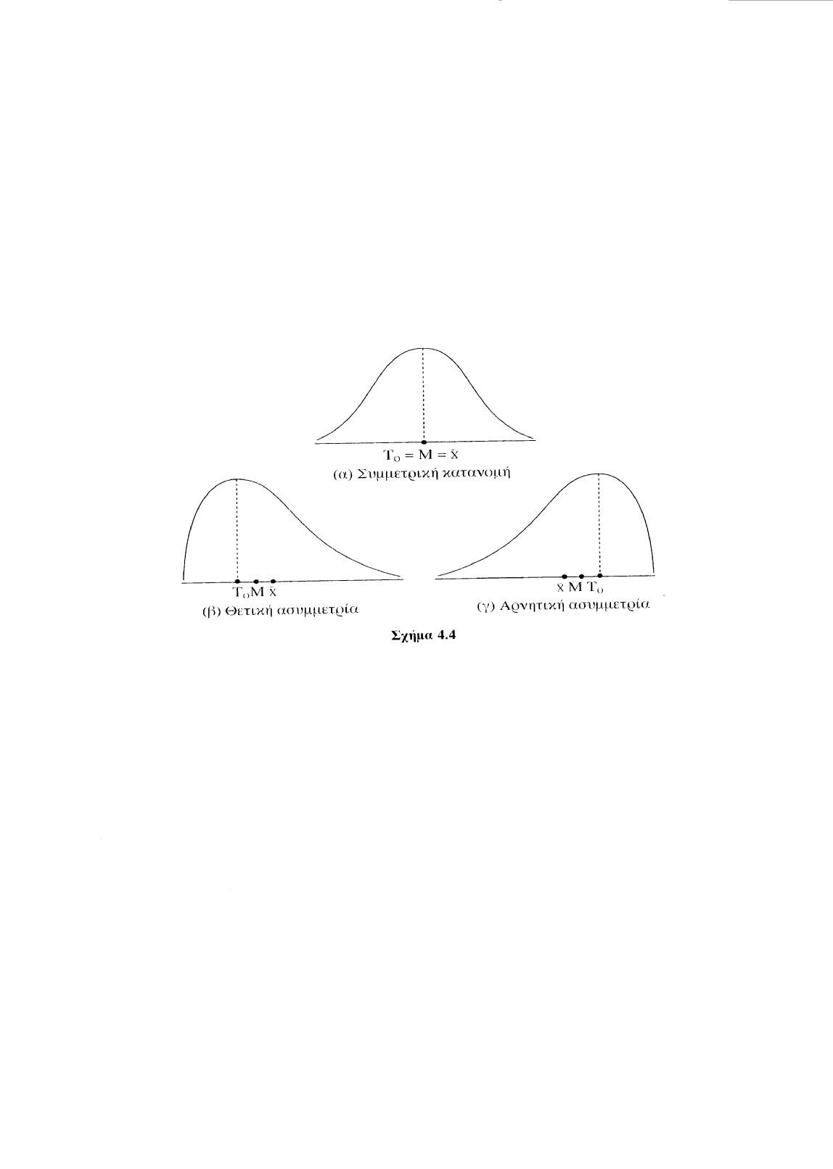
110

Slide 111
METΡΑ ΚΥΜΑΝΣΗΣ
Τα συνηθέστερα μέτρα για τη μέτρηση της μεταβλητότητας είναι το εύρος, η διακύμανση, η τυπική απόκλιση και ο συντελεστής μεταβλητότητας (συναντάται και σαν μέτρο σχετικής μεταβλητότητας). Αλλα μέτρα: το ενδοτεταρτημοριακό εύρος, οι τυποποιημένες τιμές (συναντάται και σαν μέτρο σχετικής θέσης), συντελεστής συγκέντρωσης του Gini (συναντάται και σαν μέτρο σχετικής μεταβλητότητας).
111

Slide 112
ΛΟΓΟΙ ΠΡΟΣΔΙΟΡΙΣΜΟΥ ΤΗΣ ΜΕΤΑΒΛΗΤΟΤΗΤΑΣ
Το «άπλωμα» ή η διασπορά των τιμών σε ένα σύνολο δεδομένων είναι σημαντικό χαρακτηριστικό.
Η μεταβλητότητα είναι βασικό αντικείμενο πολλών στατιστικών μεθόδων.
Τα μέτρα μεταβλητότητας είναι χρήσιμα για τον εντοπισμό ακραίων παρατηρήσεων.
112

Slide 113
113

Slide 114
114

Slide 115

ΑΠΟΤΕΛΕΣΜΑ

Slide 116
ΕΥΡΟΣ ΠΑΡΑΤΗΡΗΣΕΩΝ
R=x(max)-x(min)
Το εύρος ενός συνόλου μετρήσεων ορίζεται ως η διαφορά μεταξύ της μέγιστης και της ελάχιστης τιμής των δεδομένων.
Πλεονέκτημα: η απλότητά του και η ευκολία στον υπολογισμό της.
Μειονέκτημα: εξαρτάται από 2 μόνο τιμές του συνόλου των παρατηρήσεων, τις 2 ακραίες, χωρίς να λαμβάνει υπόψη τις άλλες τιμές.
116

Slide 117
ΕΝΔΟΤΕΤΑΡΤΗΜΟΡΙΑΚΟ ΕΥΡΟΣ
Ενδοτεταρτημοριακό εύρος=Q₃-Q₁
Πλεονέκτημα: δεν επηρεάζεται από τις ακραίες τιμές.
Μειονέκτημα: αντανακλά την κύμανση των κεντρικών τιμών και όχι όλων των τιμών του δείγματος. Χρησιμεύει κυρίως για να συγκρίνουμε την κύμανση των τιμών μεταξύ 2 κατανομών αλλά δεν εξυπηρετεί πολύ για τη μελέτη της μεταβλητότητας των τιμών μιας κατανομής. Επίσης εμφανίζει δυσκολία στο μαθηματικό χειρισμό.
117

Slide 120
Πλεονεκτήματα. Εξαρτάται από όλες τις τιμές των δεδομένων και επηρεάζεται λιγότερο από τις ακραίες τιμές είναι χρήσιμη σε ασύμμετρες κατανομές.
Μειονεκτήματα: Η χρήση της στην πράξη είναι περιορισμένη γιατί υπάρχει δυσκολία στην ανάπτυξη στατιστικών μεθόδων με βάση το μέτρο αυτό δεδομένου ότι είναι μια συνάρτηση απόλυτων τιμών.

Slide 121
ΔΙΑΚΥΜΑΝΣΗ ΚΑΙ ΤΥΠΙΚΗ ΑΠΟΚΛΙΣΗ
Αν χ₁,χ₂,….,χ_{Ν} πληθυσμός μεγέθους Ν γνωστού μέσου μ η διακύμανση των x ορίζεται ως:
121

Slide 122
Η θετική τετραγωνική ρίζα της διακύμανσης ορίζεται ως τυπική απόκλιση του πληθυσμού (σ), δηλαδή
122

Slide 123
Διακύμανση και Τυπική Απόκλιση Δείγματος
Εχει αποδειχτεί ότι ο τύπος της πληθυσμιακής διακύμανσης υποεκτιμά τη διακύμανση του δείγματος
123

Slide 124
Τυπική απόκλιση
Αντίστοιχα, η τυπική απόκλιση στην περίπτωση του δείγματος διαμορφώνεται:
124

Slide 125
Στο παράδειγμα με τους 2 γιατρούς η διακύμανση θα είναι:
Και η τυπική απόκλιση ίση με 11,27
Και
Και η τυπική απόκλιση ίση με 1,84
125

Slide 127
ΔΙΑΚΥΜΑΝΣΗ ΚΑΙ ΤΥΠΙΚΗ ΑΠΟΚΛΙΣΗ ΣΕ ΟΜΑΔΟΠΟΙΗΜΕΝΑ ΔΕΔΟΜΕΝΑ

Slide 133
ΜΕΤΡΑ ΣΧΕΤΙΚΗΣ ΘΕΣΗΣ: Tυποποιημένες τιμές Ζ
Χρησιμότητα: Είναι ιδιαίτερα χρήσιμες όταν θέλουμε να συγκρίνουμε αποδόσεις που έχουν μετρηθεί σε διαφορετικές κλίμακες. Χαρακτηριστική περίπτωση εφαρμογής ήταν η περίπτωση των βαθμολογιών στις Πανελλήνιες Εξετάσεις όπου ένας υποψήφιος είχε το δικαίωμα να κρατήσει τη βαθμολογία σε ένα ή περισσότερα μαθήματα και στις επόμενες Πανελλήνιες.
133

Slide 134
ΟΡΙΣΜΟΣ ΤΥΠΟΠΟΙΗΜΕΝΩΝ ΤΙΜΩΝ
Έστω η μεταβλητή Χ με τιμές x ₁,x₂,…,x_{N}, μέσο μ και διακύμανση σ². Εκφράζουμε όλες τις αποκλίσεις (x_{i}-μ) σε τιμές τυπικής απόκλισης της Χ, δηλαδή υπολογίζουμε τις τιμές:
Με τον τρόπο αυτό δημιουργείται μία «νέα» μεταβλητή που στην περίπτωση πληθυσμού είναι
και στην περίπτωση δείγματος
134

Slide 135
Το Ζ μας πληροφορεί για τον αριθμό των τυπικών αποκλίσεων κατά τις οποίες απέχει συγκεκριμένη μέτρηση Χ από τον αριθμητικό μέσο του συνόλου των δεδομένων.
135

Slide 138
ΠΑΡΑΔΕΙΓΜΑ
138

Slide 139
Μέτρα σχετικής μεταβλητότητας: συντελεστής μεταβλητότητας
Χρησιμότητα. Σε αντίθεση με την τυπική απόκλιση ο συντελεστής μεταβλητότητας δεν εξαρτάται από τις μονάδες μέτρησης των δεδομένων (είναι «καθαρός αριθμός).
Για ένα σύνολο δεδομένων ο συντελεστής μεταβλητότητας ορίζεται:
139

Slide 140
ΑΣΚΗΣΗ
Σε μια ομάδα παιδιών βρέθηκε μέσο βάρος= 22 χιλιόγραμμα και τυπική απόκλιση = 3 χιλιόγραμμα, ενώ το μέσο ανάστημα ήταν ίσο με 118 εκατοστόμετρα και η τυπική απόκλιση ίση με 6 εκατοστόμετρα. Να συγκριθεί η μεταβλητότητα των 2 αυτών μετρήσεων.
140

Slide 141
ΑΠΑΝΤΗΣΗ
Mε ενδιαφέρει να συγκρίνω ως προς τη μεταβλητότητα 2 κατανομές με διαφορετικές μονάδες μέτρησης. Άρα δεν μπορώ να χρησιμοποιήσω την τυπική απόκλιση αλλά το συντελεστή μεταβλητότητας. Εχω:
Αρα η μεταβλητότητα που παρουσιάζει το βάρος είναι πολύ μεγαλύτερη από
αυτή που παρουσιάζει το ύψος.
141

Slide 148
ΕΦΑΡΜΟΓΕΣ ΜΕ ΑΡΙΘΜΗΤΙΚΟ ΜΕΣΟ ΚΑΙ ΤΥΠΙΚΗ ΑΠΟΚΛΙΣΗ ΣΤΗΝ ΠΕΡΙΠΤΩΣΗ ΣΥΜΜΕΤΡΙΚΩΝ ΔΕΔΟΜΈΝΩΝ
Ο εμπειρικός κανόνας
Κάνει υπόθεση περί κανονικής κατανομής. Με τη βοήθειά του μπορώ να βρω περισσότερες λεπτομέρειες για μια κατανομή δεδομένων που γνωρίζω μόνο μέσο και τυπική απόκλιση. Μπορώ επίσης να δω αν μια κατανομή που γνωρίζω προσαρμόζεται καλά στον εμπειρικό κανόνα. Η εμπειρία έχει δείξει ότι τα παρακάτω ποσοστά είναι κατά προσέγγιση ακριβή όχι μόνο για δεδομένα που ακολουθούν την κανονική κατανομή αλλά και για δεδομένα που την προσεγγίζουν.
(α) Ποσοστό 68% περίπου των δεδομένων βρίσκεται
μεταξύ και
(β) Ποσοστό 95% περίπου των δεδομένων
βρίσκεται μεταξύ και
(γ) Ποσοστό 99.7% περίπου των δεδομένων βρίσκεται μεταξύ και
148

Slide 149
ΠΑΡΑΔΕΙΓΜΑ ΕΦΑΡΜΟΓΗΣ ΕΜΠΕΙΡΙΚΟΥ ΚΑΝΟΝΑ
149

Slide 150
  Αν υποθέσουμε ότι γνωρίζουμε μόνο το μέσο (=76,78) και την τυπική απόκλιση(=5,948) θα έχω:
  =76,780-5,948=70,832 και =76,780+5,948=82,728
  =76,780-2*5,948=64,884
  =76,780+2*5,948=88,676
  =76,780-3*5,948=58,936
  =76,780+3*5,948=94,624
150

Slide 151
ΦΥΣΙΟΛΟΓΙΚΕΣ ΤΙΜΕΣ
Εχουν καθιερωθεί συμβατικά κάποια όρια φυσιολογικών τιμών για διευκόλυνση της επικοινωνίας μεταξύ των μελετητών και αντικειμενοποίηση ων κριτηρίων της διαγνωστικής διαδικασίας. Τα όρια των φυσιολογικών τιμών είναι συνήθως:
Μέση τιμή± 2 τυπικές αποκλίσεις
151

Slide 152
ΠΑΡΑΔΕΙΓΜΑ
Σε δείγμα ανδρών 40-49 ετών φυσιολογικών ως προς τη συγκεκριμένη μέτρηση βρέθηκε μέση τιμή χοληστερόλης ίση με 200 mg/100ml και τυπική απόκλιση ίση με 30 mg/100ml. Να καθορισθούν τα όρια των φυσιολογικών τιμών
152

Slide 153
ΑΠΑΝΤΗΣΗ
Τα όρια θα καθορίζονται από:
Μέση τιμή± 2 τυπικές αποκλίσεις
Αρα: Κατώτερο όριο:200-2*30=140
Ανώτερο όριο:200+2*30=260
153

Slide 154
ΆΛΛΕΣ ΕΦΑΡΜΟΓΕΣ ΜΕ ΜΕΣΟ ΚΑΙ ΤΥΠΙΚΗ ΑΠΟΚΛΙΣΗ

Slide 155
ΠΑΡΑΔΕΙΓΜΑ ΕΦΑΡΜΟΓΗΣ ΕΜΠΕΙΡΙΚΟΥ ΚΑΝΟΝΑ
155

Slide 156
  Αν υποθέσουμε ότι γνωρίζουμε μόνο το μέσο (=76,78) και την τυπική απόκλιση(=5,948) θα έχω:
  = 76,780-5,948=70,832 και =76,780+5,948=82,728
  =76,780-2*5,948=64,884
  =76,780+2*5,948=88,676
  =76,780-3*5,948=58,936
  =76,780+3*5,948=94,624
156

Slide 157
ΑΣΚΗΣΗ: ΝΑ ΕΛΕΓΧΘΟΥΝ ΤΑ ΔΕΔΟΜΕΝΑ ΒΑΡΟΥΣ 30 ΑΣΘΕΝΩΝ
ΑΝ ΠΡΟΣΑΡΜΟΖΟΝΤΑΙ ΙΚΑΝΟΠΟΙΗΤΙΚΑ ΣΤΟΝ ΕΜΠΕΙΡΙΚΟ ΚΑΝΟΝΑ
Αρα τα δεδομένα προσαρμόζονται ικανοποιητικά στον εμπειρικό κανόνα.
157

Slide 158
ΑΣΚΗΣΗ: ΝΑ ΕΛΕΓΧΘΟΥΝ ΤΑ ΔΕΔΟΜΕΝΑ ΒΑΡΟΥΣ 30 ΑΣΘΕΝΩΝ
ΑΝ ΠΡΟΣΑΡΜΟΖΟΝΤΑΙ ΙΚΑΝΟΠΟΙΗΤΙΚΑ ΣΤΟΝ ΕΜΠΕΙΡΙΚΟ ΚΑΝΟΝΑ
Αρα τα δεδομένα προσαρμόζονται ικανοποιητικά στον εμπειρικό κανόνα.
158

Slide 160
ΔΙΑΓΡΑΜΜΑΤΑ ΔΙΕΡΕΥΝΗΤΙΚΗΣ ΑΝΑΛΥΣΗΣ ΔΕΔΟΜΕΝΩΝ

Slide 164
ΔΙΑΓΡΑΜΜΑ ΠΕΡΙΠΤΩΣΗΣ 1

Slide 166
Είναι εμφανές ότι τα δεδομένα παρουσιάζουν δεξιά ασυμμετρία καθώς η διάμεσος είναι πιο κοντά στο πρώτο τεταρτημόριο Q₁ (αυτό φαίνεται και αλγεβρικά καθώς η τιμή της διαμέσου είναι πιο κοντά στο πρώτο παρά στο τρίτο τεταρτημόριο)

Slide 168
Στο προηγούμενο παράδειγμα δεν υπάρχουν ούτε outliers ούτε extreme outliers καθώς:
Κατώτερο εξωτερικό φράγμα= Q₁-3IQR=176-3*8=152
Ανώτερο εξωτερικό φράγμα= Q₃+3IQR=184+3*8=208,0
Κατώτερο εσωτερικό φράγμα= Q₁-1,5IQR=176-1,5*8=164
Ανώτερο εσωτερικό φράγμα= Q₃+1,5IQR=184-1,5*8=196.
Αρα δεν υπάρχει καμμία τιμή εκτός των φραγμάτων

Slide 170
Q₁=175
M=179
Q₃=183,5
IQR=183,5-175=8,5
Κατώτερο εξωτερικό φράγμα= Q₁-3IQR=175-3*8,5=149,5
Ανώτερο εξωτερικό φράγμα= Q₃+3IQR=183,5+3*8,5=209,0
Κατώτερο εσωτερικό φράγμα= Q₁-1,5IQR=175-1,5*8,5=162,25
Ανώτερο εσωτερικό φράγμα= Q₃-1,5IQR=183,5-1,5*8,5=196,25

Slide 172
οι ακραίες τιμές εμφανίζονται σα μικροί κύκλοι

Slide 173
ΠΑΡΑΔΕΙΓΜΑ 3: ΥΠΑΡΞΗ ΑΚΡΑΙΑ ΕΚΤΡΟΠΩΝ ΤΙΜΩΝ (EXTREME OUTLIERS)

Slide 174
Eχω:
Q₁=175
M=179
Q₃=183,5
IQR=183,5-175=8,5
Κατώτερο εξωτερικό φράγμα= Q₁-3IQR=175-3*8,5=149,5
Ανώτερο εξωτερικό φράγμα= Q₃+3IQR=183,5+3*8,5=209,0
Κατώτερο εσωτερικό φράγμα= Q₁-1,5IQR=175-1,5*8,5=162,25
Ανώτερο εσωτερικό φράγμα= Q₃+1,5IQR=183,5+1,5*8,5=196,25
Όπως προκύπτει σχηματικά αλλά και αλγεβρικά από τις τιμές τα δεδομένα είναι συμμετρικά καθώς η διάμεσος βρίσκεται στο μέσον του παραλληλογράμμου

Slide 175
Η ακραία έκτροπη τιμή εμφανίζεται με αστεράκι

Slide 177
Συνοπτική παρουσίαση των δεδομένων με το διάγραμμα κορμού-και-φύλλων (φυλλογράφημα)
Ενδείκνυται κυρίως για την επεξεργασία μέτριου πλήθους ποσοτικών δεδομένων (έως 150 παρατηρήσεις).
ΔΥΝΑΤΟΤΗΤΕΣ
παρουσιάζει τη συγκέντρωση των παρατηρήσεων (συχνότητες)
δείχνει τη μορφή της κατανομής
εμφανίζει τυχόν ακραίες και έκτροπες παρατηρήσεις
επιτρέπει την επισήμανση της απουσίας συγκεκριμένων τιμών ή μετρήσεων.

Slide 178
Παράδειγμα. Εστω ότι έχουμε τις παρακάτω ηλικίες:
27 21 22 35 38 38 34 34 46 43
Stem & Leaf
2,00 2 . 12
1,00 2 . 7
2,00 3 . 44
3,00 3 . 588
1,00 4 . 3
1,00 4 . 6
ΗΛΙΚΙΑ Stem-and-Leaf Plot
Stem width: 10,00
Each leaf: 1 case(s)

Slide 179
ΜΕΤΡΑ ΑΣΥΜΜΕΤΡΙΑΣ ΚΑΙ ΚΥΡΤΩΣΗΣ ΔΕΔΟΜΕΝΩΝ
AΣΥΜΜΕΤΡΙΑ ΚΑΤΑΝΟΜΗΣ
179
179

Slide 180
Ασύμμετρη (δικόρυφη)
180
180

Slide 181
Θετικώς ασύμμετρη κατανομή
181
181

Slide 182
Αρνητικώς ασύμμετρη κατανομή
182
182

Slide 183
Ορίζουμε το συντελεστή ασυμμετρίας ως εξής:
183
183

Slide 184
ΙΣΧΥΕΙ:
Εάν β₁>0 η κατανομή παρουσιάζει θετική ασυμμετρία
Εάν β₁=0 η κατανομή είναι συμμετρική
Εάν β₁<0 η κατανομή παρουσιάζει αρνητική ασυμμετρία
184
184

Slide 185
KΥΡΤΩΣΗ ΚΑΤΑΝΟΜΗΣ
Τα μέτρο κύρτωσης που χαρακτηρίζει το ύψος της κορυφής μας δίνει πληροφορίες γύρω από την αιχμηρότητα της καμπύλης της κατανομής.
Οι κατανομές με βάση το μέτρο της κύρτωσης διακρίνονται σε:
λεπτόκυρτες
μεσόκυρτες
πλατύκυρτες
185
185

Slide 186
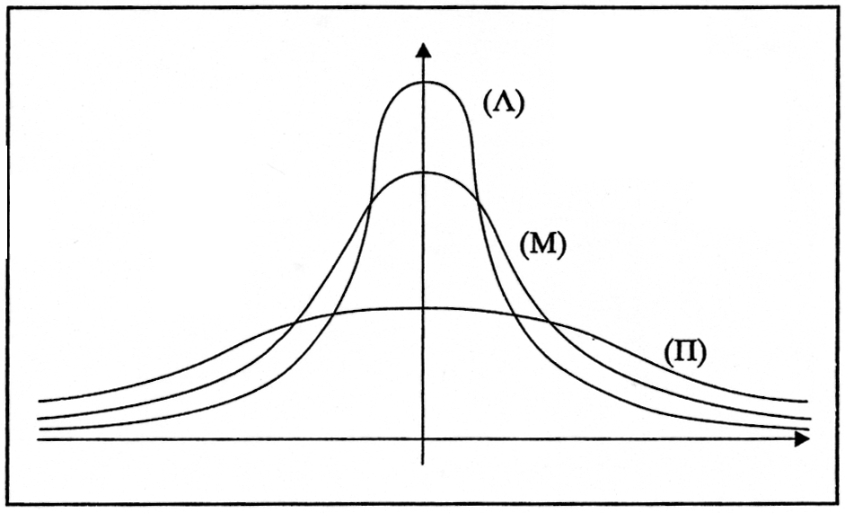
Τυπικές περιπτώσεις λεπτόκυρτης (Λ), μεσόκυρτης (Μ) και πλατύκυρτης (ΙΙ) κατανομής.
186
186

Slide 187
Ο συντελεστής κύρτωσης δίνεται από:
187
187

Slide 188
Συχνότερα στη βιβλιογραφία ο συντελεστής κύρτωσης δίνεται από τη στατιστική συνάρτηση:
188
188

Slide 189
189

